Slide 1
BM401 – Bilgisayar Mühendisliği Proje Tasarımı Sunumu 4-12 Yaş Çocuklar İçin Fizik Tedavi ve Rehabilitasyonu Teşvik Eden Makine Öğrenmesi ve Görüntü Tanıma Destekli Program Hazırlayan: Furkan TAŞER Öğrenci No: 201001087
Ders Sorumlusu
Doç. Dr. Muhammed Enes BAYRAKDAR

Slide 2
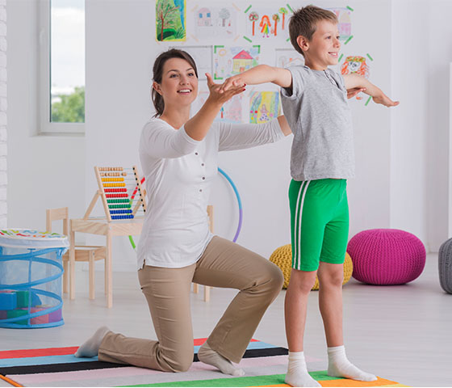
Çocuklarda Fizik Tedavi ve Rehabilitasyonun Önemi
Günümüzde birçok çocuğun günlük hayatında fiziksel anlamda çeşitli hastalıklarla karşı karşıya kaldığı bilinmektedir. Bu hastalık kimi çocuklarda doğuştan gelmekte kimilerinde ise karşılaştığı bir kazadan ötürü ortaya çıkmaktadır. Geçici engeli bulanan bireylerde fizik tedavi ve rehabilitasyonun önemi oldukça yüksektir. Zamanında ve aktif uygulanan tedaviler sonucunda geçici engeller profesyonel bir şekilde ortadan kaldırılmaktadır.
Çocuklarda doğuştan ya da sonradan ortaya çıkan kas koordinasyonu bozuklukları, iskelet ve kas sistemi dengesinin bozulması, yürüme gecikmesi ve yürüme bozuklukları gibi durumlarda da pediatrik rehabilitasyon uygulanarak rahatsızlıkların tedavisine yardımcı olunur.

Slide 3
Makine Öğrenmesi ve Görüntü Tanıma Uygulamalarının Sağlık Sektöründeki Kullanımı
Hastalık Teşhisi ve Tanı
Tedavi Planlaması ve Özelleştirilmiş Bakım
Epidemiyoloji ve Halk Sağlığı

Slide 4
Benzer Bir Çalışma
Matthew Ahmedi ve Stewart Trost tarafından geliştirilen bu benzer projede serebral palsili (beyin felci) beşi erkek altısı kız olmak üzere toplam 11 katılımcı ile proje sürdürülmüştür ve bu katılımcılar GMFCS levels III ve GMFCS IV olmak üzere iki gruba ayrılmıştır. Projeye katılan katılımcılar bedeninin üç farklı noktasına üç eksenli ivme ölçer yerleştirilmiş olup altı farklı egzersiz ile veri toplama işlemi gerçekleştirilmiştir.

Slide 5
TEZİN YÖNTEMİ

Slide 6
Veri Toplama Süreci
Fiziksel tedaviye yardımcı olması planlanan bu projede tedavide ihtiyaç duyulan birkaç fiziksel egzersiz çeşitleri tespit edilmiştir. Egzersiz çeşitleri tercih edilirken başlıca neden tedaviye ihtiyaç duyan bireylerin günlük yaşantısında bu engeller sebebiyle gündelik işlerinde zorlanmalarıdır. Bu sayede engelli bireyler bu engellerin üstesinde hızlı ve kolay olarak tedavi işlemi sürdürülmek amaçlanmıştır. Tespit edilen fiziksel egzersiz çeşitleri şunlardır:
Kol Egzersizleri,
El Egzersizleri.

Slide 7
Makine Öğrenmesi Algoritmalarının Seçimi ve İmplementasyonu
Bu projede, el ve kol hareketlerinin belirlenmesi amacıyla Lojistik Regresyon, Ridge Sınıflandırıcı, Rastgele Orman Sınıflandırıcı ve Gradyan Artırma Sınıflandırıcı gibi dört temel sınıflandırma algoritmasını seçilip uygulanmıştır.
Lojistik Regresyon modeli, elin açık veya kapalı olma durumunu belirleme görevi için temel bir sınıflandırma modelidir. Ridge Sınıflandırıcı, yüksek boyutlu veri setlerinde performans artırmak için kullanılmıştır. Rastgele Orman Sınıflandırıcısı, çoklu karar ağaçlarını birleştirerek etkili bir sınıflandırma modeli sağlar. Gradyan Artırma Sınıflandırıcısı, zayıf öğrenicilerin birleştirilmesiyle güçlü bir model oluşturur.

Slide 8
Uygulama Çalışma Süreci Şeması

Slide 9
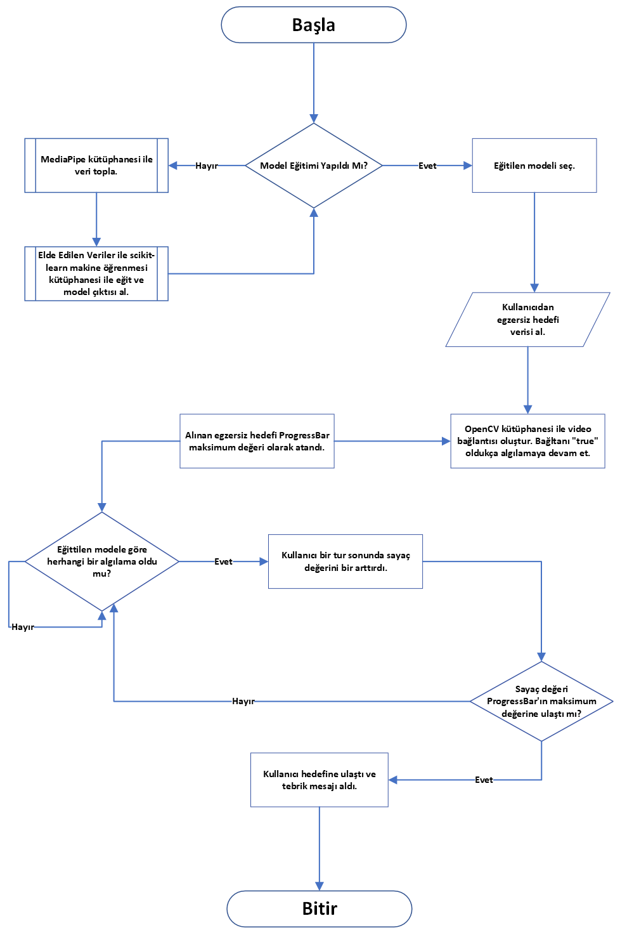

Slide 10
PROTOTİP UYGULAMA VE TEST AŞAMALARI

Slide 11
1. Veri Toplama ve Analiz Aşaması

Slide 12
Program Tasarımı ve Mimarisi

Slide 13
Makine Öğrenimi ve Model Eğitme

Slide 14
Oyunlaştırma ve İnteraktif Öğrenme

Slide 15
Sonuçlar ve Tartışma

Slide 16
TEŞEKKÜRLER
Furkan TAŞER
Bilgisayar Mühendisliği (N.Ö)
4.Sınıf
201001087
furkan205369@ogr.duzce.edu.tr

